Slide 1
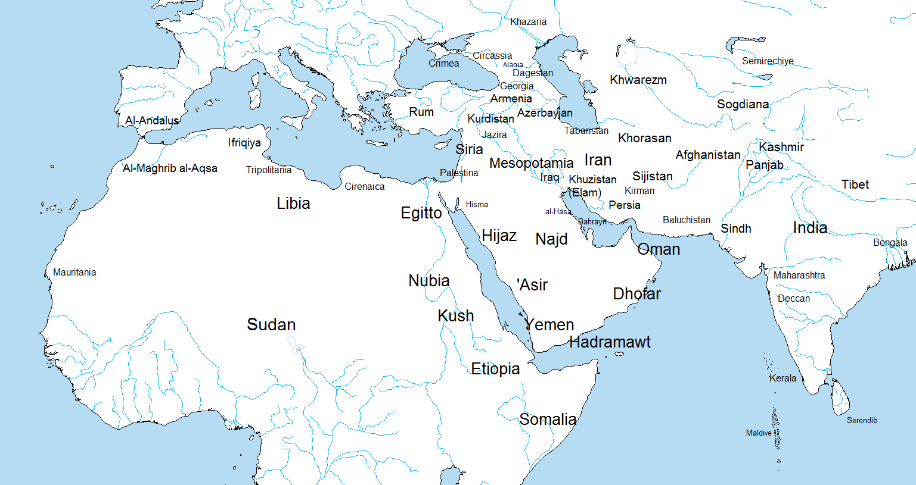
IL CONTESTO GEOGRAFICO

Slide 2
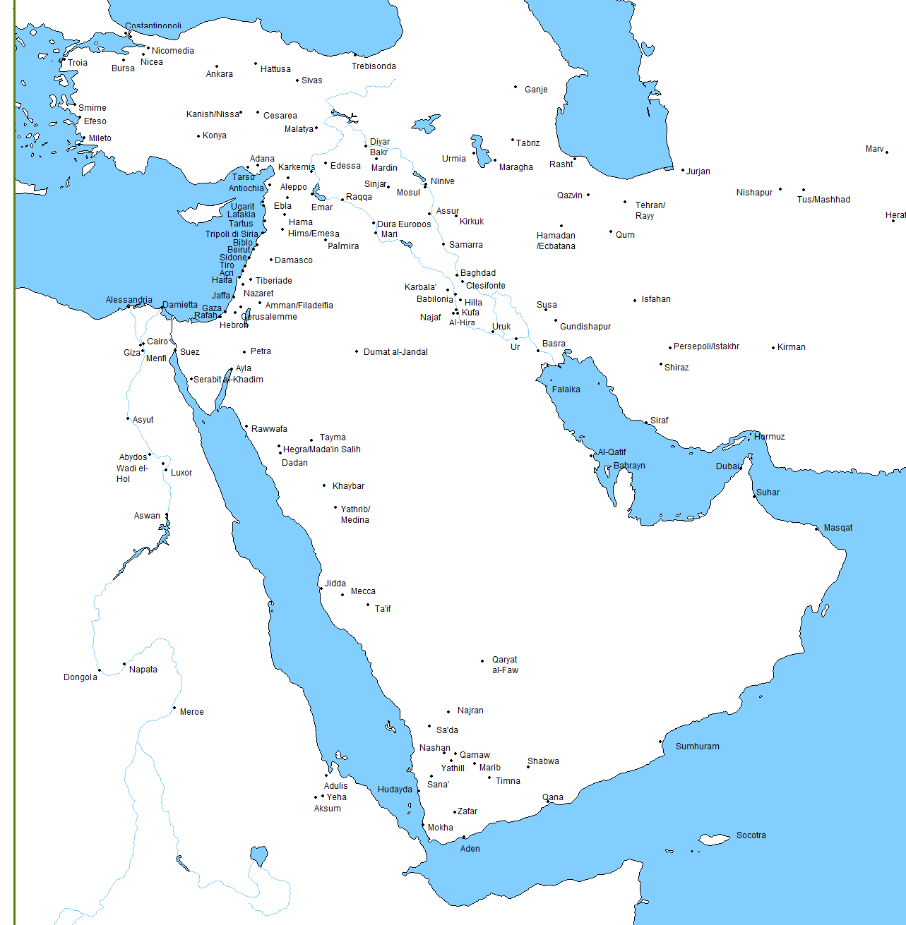
L’ASIA SUD-OCCIDENTALE

Slide 3
Il mondo tardo-antico
La “tarda antichità” è una periodizzazione storiografica che va approssimativamente dal terzo al settimo o ottavo secolo dopo Cristo.
È pertinente soprattutto per l’area del Mediterraneo allargato e del “Medio Oriente”.

Slide 4
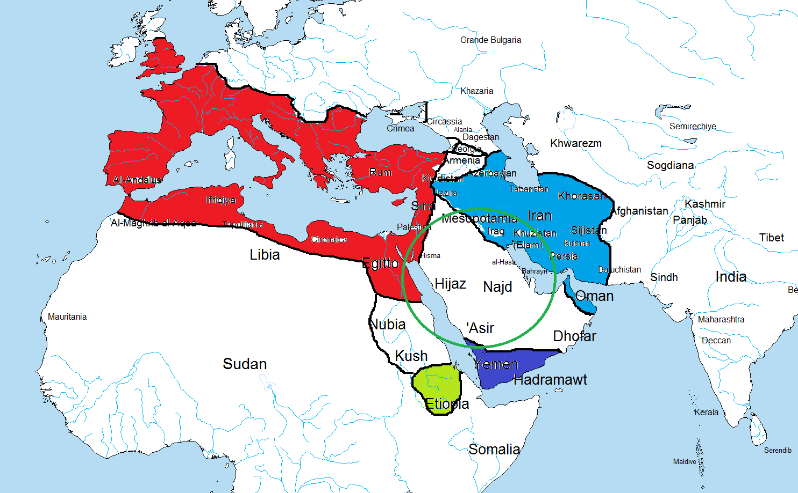
La situazione attorno al 200 d.C.

Slide 5
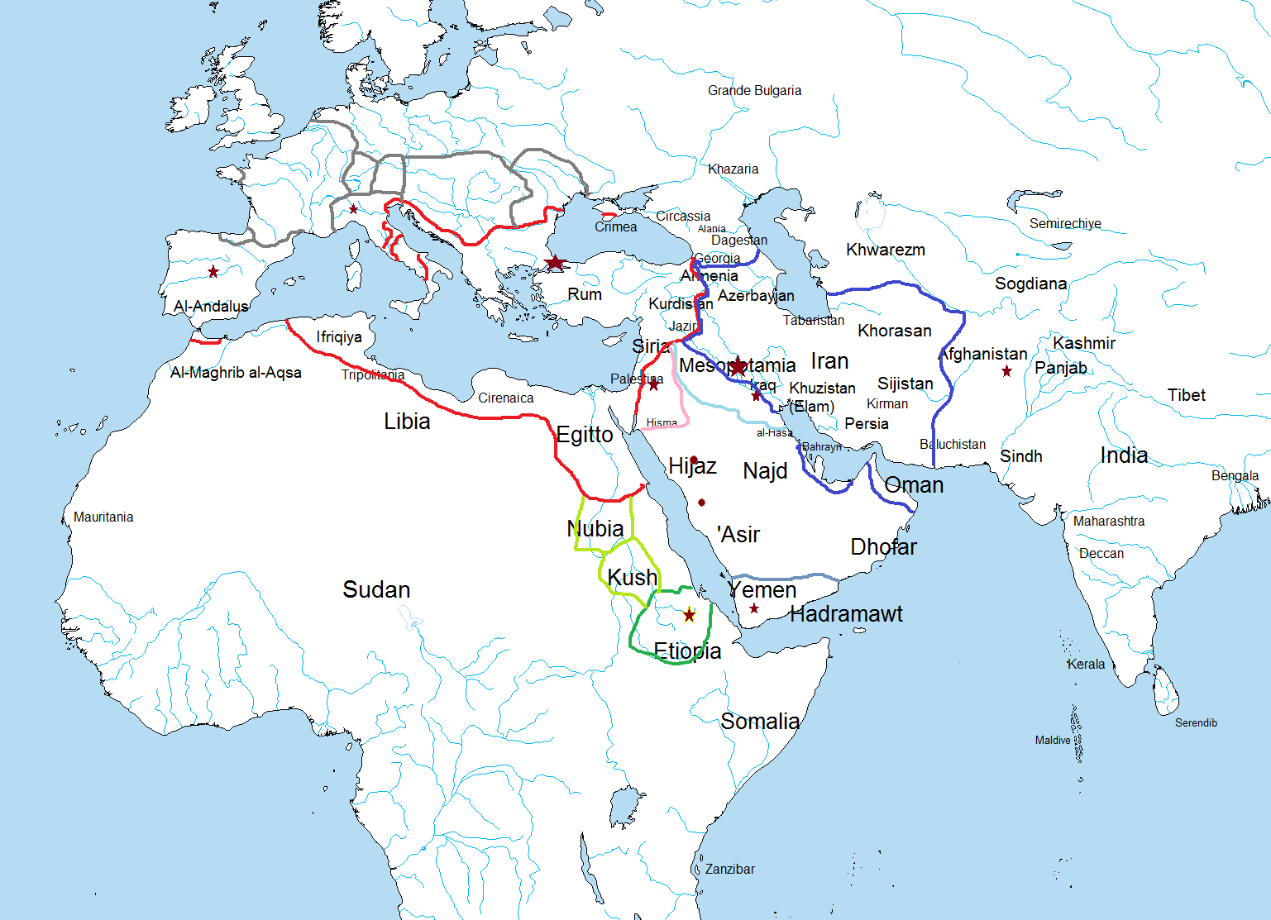
c. 570 d.C.

Slide 6
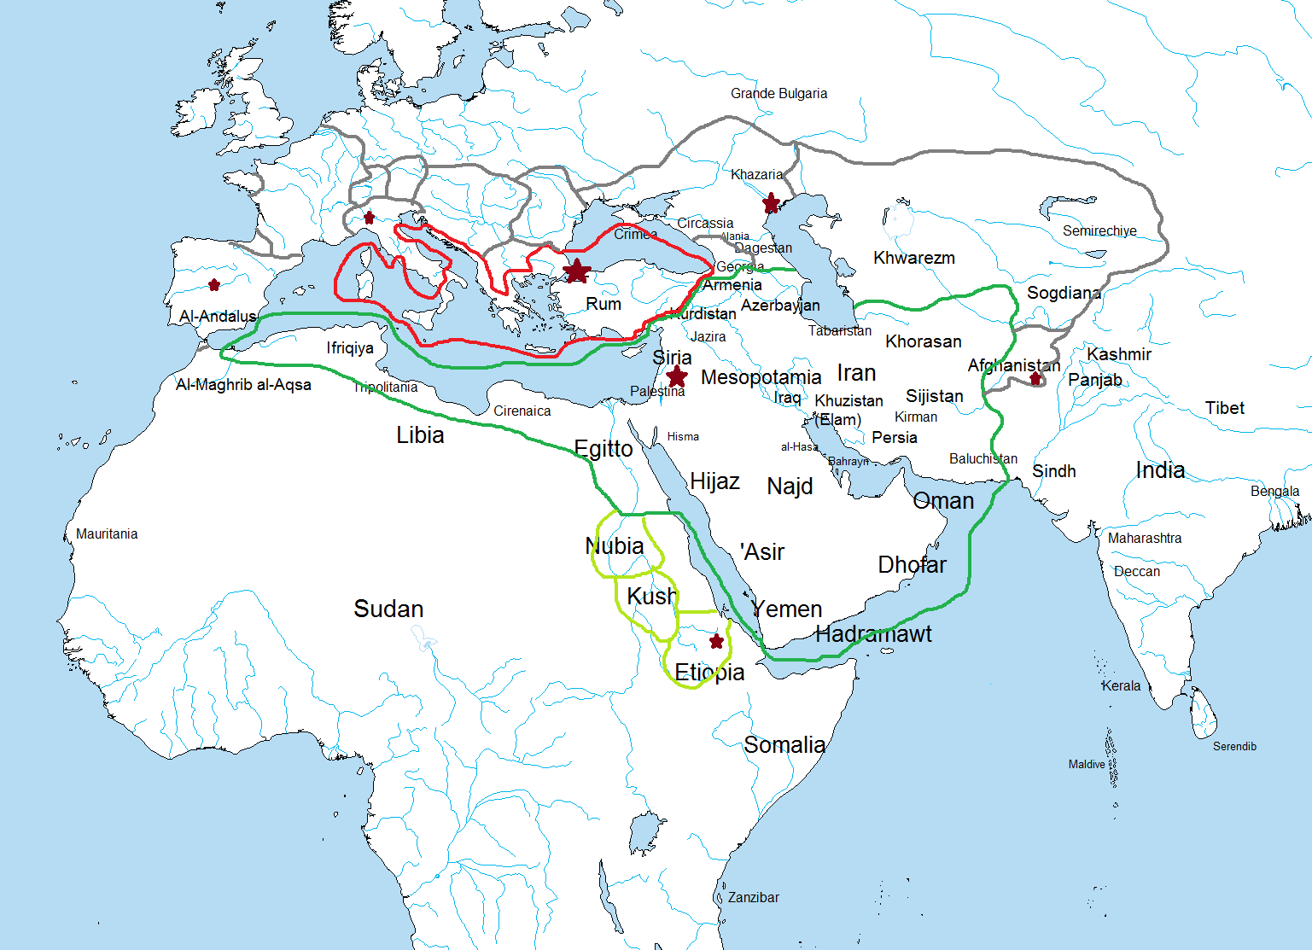
c. 700 d.C.

